Slide 1
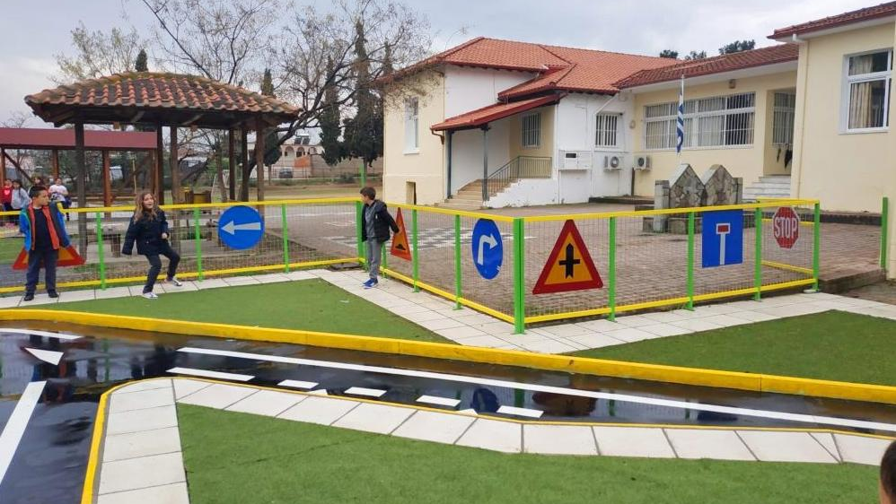
7ος Πανελλήνιος Διαγωνισμός Ανοιχτών Τεχνολογιών στην Εκπαίδευση
" Δημόσιο Θεματικό Πάρκο εκπαίδευσης για παιδιά"

Slide 2
Τι είναι το ΕΛΛΑΚ
Το Ελεύθερο Λογισμικό / Λογισμικό Ανοικτού Κώδικα (ΕΛ/ΛΑΚ) είναι το λογισμικό που ο καθένας μπορεί ελεύθερα να χρησιμοποιεί, να αντιγράφει, να διανέμει και να τροποποιεί ανάλογα με τις ανάγκες του. Είναι ένα εναλλακτικό μοντέλο ανάπτυξης και χρήσης λογισμικού που βασίζεται στην ελεύθερη διάθεση του πηγαίου κώδικα, το οποίο παρέχει τη δυνατότητα αλλαγών ή βελτιώσεων ώστε να καλύπτονται οι ανάγκες αυτού που το χρησιμοποιεί.

Slide 3
Το θέμα του 7ου διαγωνισμού
O 7ος Πανελλήνιος Διαγωνισμός Ανοιχτών Τεχνολογιών στην Εκπαίδευση, επικεντρώνεται στη θεματική ενότητα της Ανοιχτής Σχεδίασης για έναν Άμεσο Δημόσιο Χώρο και καλεί μαθητές να ενσωματώσουν έξυπνες και βιώσιμες λύσεις που βελτιώνουν τη λειτουργικότητα και την αισθητική των δημόσιων χώρων και την εμπειρία των κατοίκων σε αυτούς. Οι συμμετέχοντες καλούνται να εξερευνήσουν τα όρια της δημιουργικότητας και της τεχνολογίας, με στόχο τη διαμόρφωση ενός καλύτερου μέλλοντος για όλους.
Ο κύριος στόχος του διαγωνισμού είναι ο διαμοιρασμός της γνώσης ανάμεσα στους μαθητές, τους εκπαιδευτικούς, τα σχολεία και ευρύτερα στην κοινωνία.

Slide 4
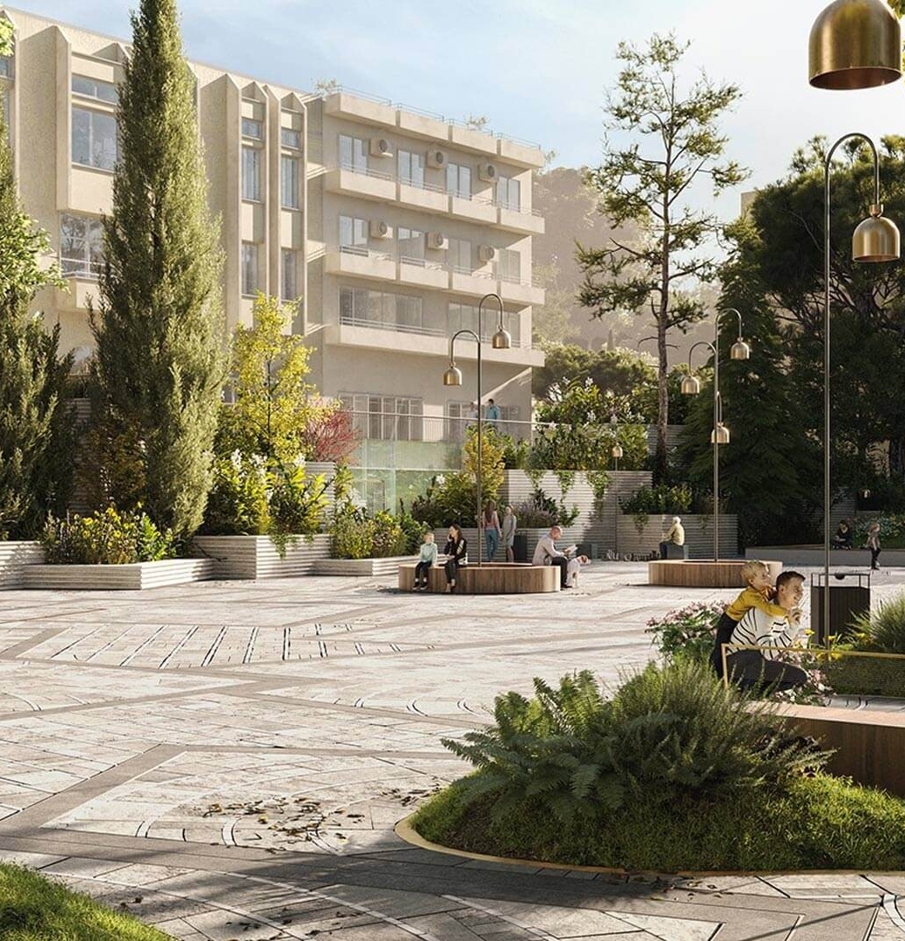
Δημόσιοι χώροι
Δημόσιος χώρος είναι εκείνος που έχουμε δικαίωμα να χρησιμοποιήσουμε όλοι μας.
Σύμφωνα με το σχέδιο πόλης σε κάθε πόλη, υπάρχουν ελεύθεροι και πράσινοι χώροι, εκτάσεις χωρίς κτίρια, δρόμοι, πεζόδρομοι, πλατείες, παιδικές χαρές, οι ακτές, οι ανοιχτοί αρχαιολογικοί χώροι, τα πάρκα ή άλση, οι κήποι, οι ανοιχτές και χωρίς κτίρια αθλητικές εγκαταστάσεις, όλοι αυτοί οι χώροι οφείλουν να είναι ανοιχτοί, να έχουν σε αυτούς πρόσβαση όλοι οι πολίτες και να αποτελούν κατά κανόνα ιδιοκτησίες του δημοσίου ή οργανισμών του δημοσίου.

Slide 5

Ιδέα
Να φτιάξουμε ένα δημόσιο θεματικό πάρκο που στόχο θα έχει την εκπαίδευση, την κοινωνικοποίηση, τη φιλομάθεια και τη συνεργασία, ώστε οι νέοι πολίτες να μάθουν να φροντίζουν τόσο τον εαυτό τους και τους συνανθρώπους τους, όσο και το περιβάλλον.

Slide 6
Ζώνες πάρκου:
“Φύση και περιβάλλον”: Στον χώρο αυτό τα παιδιά θα μπορούν να παρακολουθούν την υγρασία του εδάφους και να καταλαβαίνουν, αν τα φυτά χρειάζονται νερό ή όχι.
“Κυκλοφοριακή αγωγή”: Ο χώρος αυτός θα είναι διαθέσιμος για την εκμάθηση σωστής συμπεριφοράς και περιήγησης στους δρόμους της πόλης. Στην είσοδο του πάρκου θα υπάρχει μια οθόνη, όπου τα παιδιά θα παίζουν ένα παιχνίδι και μέσα από αυτό θα μαθαίνουν κάποιους βασικούς κανόνες οδικής συμπεριφοράς. Στη συνέχεια, θα μπαίνουν στον ειδικά σχεδιασμένο χώρο και θα πρέπει να οδηγήσουν με ασφάλεια ένα ρομποτάκι, εφαρμόζοντας όλα εκείνα που έμαθαν στην εκπαίδευση.
“Φυσική αγωγή”: Η τελευταία ζώνη του πάρκου θα έχει στόχο να διδάξει στα παιδιά το “ευ ζειν”. Θα είναι ένας χώρος ομαδικής γυμναστικής καθοδηγούμενη από ψηφιακό ρομπότ. Έτσι τα παιδιά-επισκέπτες θα έχουν την ευκαιρία να διασκεδάσουν ομαδικά και παράλληλα να μάθουν πως η φυσική άσκηση είναι όμορφη μια καθημερινή συνήθεια που είναι καλό να την εντάξουμε στη ζωή μας.

Slide 7

Κυκλοφοριακή αγωγή

Slide 8
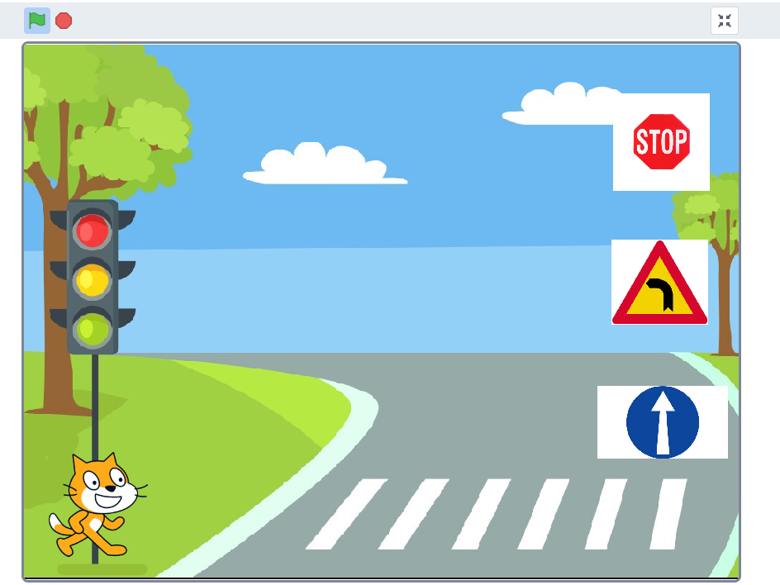
Ας ξεκινήσουμε να φτιάχνουμε το παιχνίδι για την κυκλοφοριακή αγωγή:
Το εργαλείο μας θα είναι η scratch 3.

Slide 9
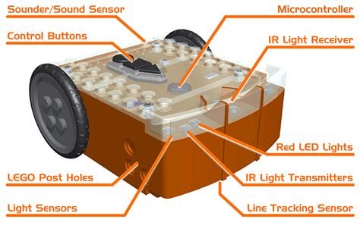
Ποιο θα είναι το ρομποτάκι μας;

Slide 10
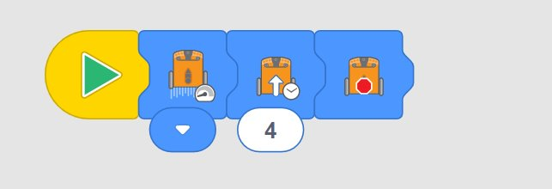
Πάμε να δούμε πώς προγραμματίζεται:
Με χαμηλή ταχύτητα, να κινείται μπροστά το edison για 4 δευτερόλεπτα και μετά να σταματάει.
Κάνουμε δοκιμή.

Slide 11
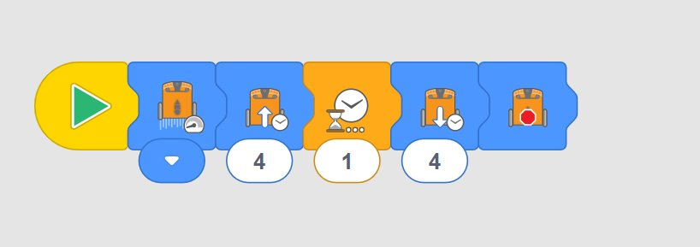
Το edison με μεσαία ταύτητα, να κινείται μπροστά για 4 δευτερόλεπτα να σταματάει για 1 δευτερόλεπτο και μετά να κινείται προς τα πίσω για τον ίδιο χρόνο και να σταματάει.

Slide 12
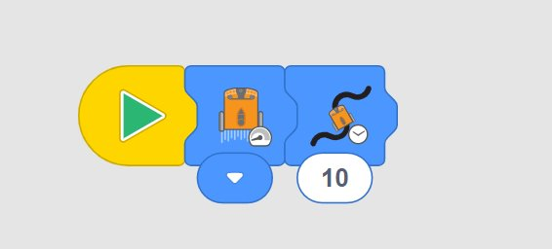
Το edison μπορεί να ακολουθεί και μαύρη γραμμή! Πώς θα μπορούσαμε να το κάνουμε αυτό;
Γνωρίζετε πώς λειτουργεί ο αισθητήρας του και αναγνωρίζει το χρώμα;

Slide 13
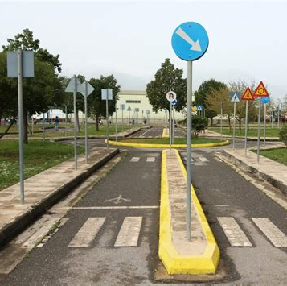
Σχεδιάστε σε χαρτί πώς θέλετε να είναι η ζώνη κυκλοφοριακής αγωγής.

Slide 14
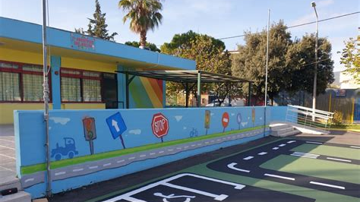

Slide 15
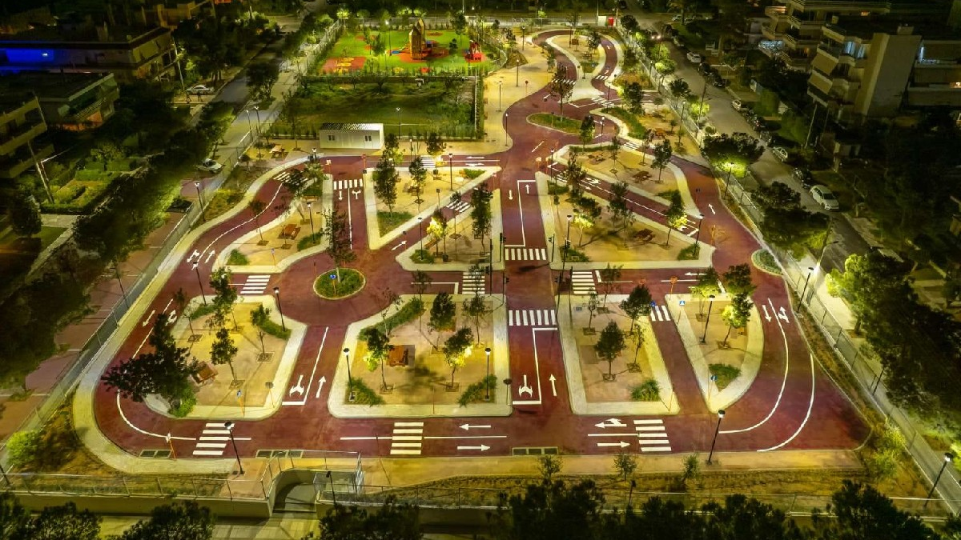

Slide 16
